Slide 1
Kap. 8.3 En nettbutikk som har en database med egne data
Mål for opplæringen:
lage dynamiske nettsider som bruker en database ved hjelp av spørrespråk og programvare på tjener

Slide 2
Lagre data i en database som JSON-objekter
Mange nettsider og apper har innhold som er produsert på forhånden.
En nettbutikk har for eksempel lagret informasjon om varene sine i en database.
Vi skal nå lære oss å bygge opp databaser med data som vi skal bruke på en nettside.

Slide 3
Lagre data i en database som JSON-objekter
Lagre dataene i en json-fil:
Skriv dataene som JSON-objekter og lagre dem i en json-fil. Du kan lagre filen på skrivebordet eller et annet sted der du lett kan finne den.
Et JSON-objekt med en primærnøkkel ser slik ut:
"navn":{
"primærnøkkel":{
"navn1":"verdi1",
"navn2":"verdi2",
"navn3":"verdi3"
}
}

Slide 4
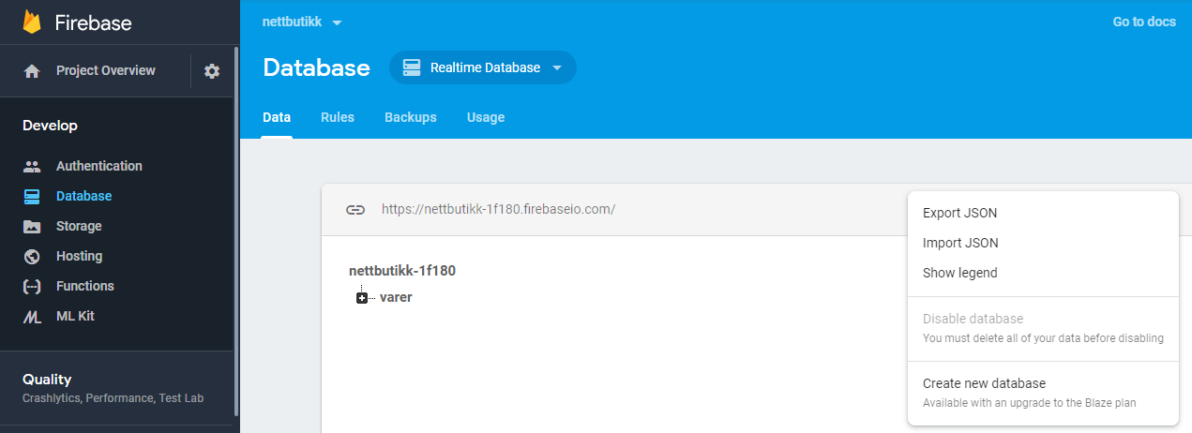
Lagre data i en database som JSON-objekter
Importer json-filen i Firebase.
Opprett et nytt prosjekt på Firebase-nettsiden. Gi navnet "nettbutikk", "webshop" e.l.
Klikk deg inn i database–delen av prosjektet i Firebase.
Klikk på knappen med teksten "Import JSON".
Bla deg frem til filen filnavn.json.
Trykk OK.

Slide 5
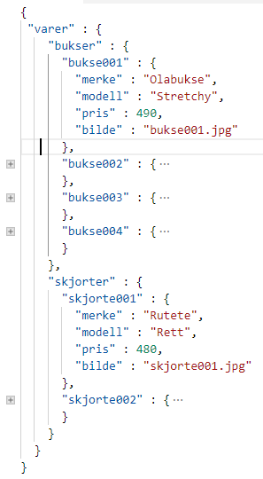
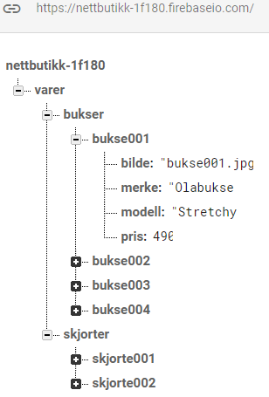
Eksempel: JSON-fil med data til en nettbutikk
Dataene er strukturert som et JSON-objekt som vi kaller varer. Vi strukturer json-filen ved å skille alle buksene og skjortene fra hverandre.
Bildene må du lagre i samme mappe som de andre filene. På kode.cdu.no finner du en ferdig json-fil med mange skjorter og bukser.
Notes:
Ferdig json-fil for en klesbutikk finner dere her. Denne brukes i Eksempel JSON-fil med data til en nettbutikk s. 211
https://gist.github.com/overas/70b5626e549e11cf884ddfdd9fd071f0

Slide 6
Eksempel: Bruke databasen til å bygge en nettside
Vi skal bruke dataene fra databasen i en nettside som viser alle klesplaggene med tekst for merke, modell og pris.
I tillegg skal vi ha med et bilde av plagget og en knapp for å legge varen i handlekurven.
Vi deler siden opp i header-element og main-element. Inne header-elementet skal vi først ha knapper for å velge alle varer, bukser eller skjorter.
I main-elementet skal vi vise fram de valgte varene. Dette er den dynamiske delen av nettsiden. Den endrer seg når kunden klikker på knappene. Den vil også endre seg hvis vareutvalget i databasen blir annerledes.

Slide 7


Eksempel: Bruke databasen til å bygge en nettside
Bildene av skjorter og bukser henter du fra kode.cdu.no.
I dette eksempel lagres bildene i samme mappe som html-filen. Dette blir fort rotete.
Det kan derfor være lurt å lagre bildefilene i en mappe med navn bilder. Koden er derfor oppdatert med en egen mappe for bilde som heter bilder.
Notes:
Ferdig json-fil med med mere data til nettbutikk finner du her. Denne brukes i Eksempel Bruke databasen til å bygge en nettside s. 212
https://gist.github.com/overas/c04c888d4743de0d45d768b3de563c18
Lenke til bilder av bukser:
https://kode.cappelendamm.no/binfil/download2.php?tid=2142763&h=a8eecb4dd685a2e4f2ba432f30c2c1a9&sec_tid=2120588
Lenke til bilder av skjorter:
https://kode.cappelendamm.no/binfil/download2.php?tid=2143882&h=68ddbbab42eba0a960259ae11cdf80bc&sec_tid=2120588

Slide 8
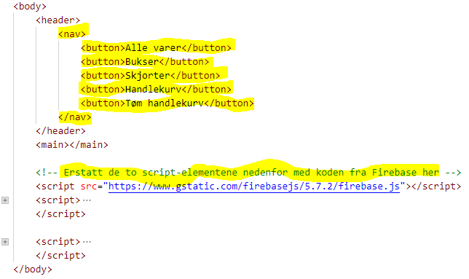
Eksempel: Bruke databasen til å bygge en nettside
HTML-koden for nettsiden ser slik ut:

Slide 9
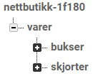

Eksempel: Bruke databasen til å bygge en nettside
I header elementet har vi knapper for å velge alle varer, bare bukser eller bare skjorter. Vi må derfor referere til dataene som ligger under varer/skjorter og varer/bukser.
Da kan vi skrive dette i HTML-koden:

Slide 10
Eksempel: Bruke databasen til å bygge en nettside
For så å vise frem bildene og teksten om skjortene skriver vi:
skjorter.on("child_added", visVare);
For å vise frem bildene og teksten om buksene skriver vi:
bukser.on("child_added", visVare);
Ønsker vi å vise frem bilder og tekst til både bukser og skjorter når nettsiden blir åpnet, så skriver vi koden
visAlleVarer();

Slide 11
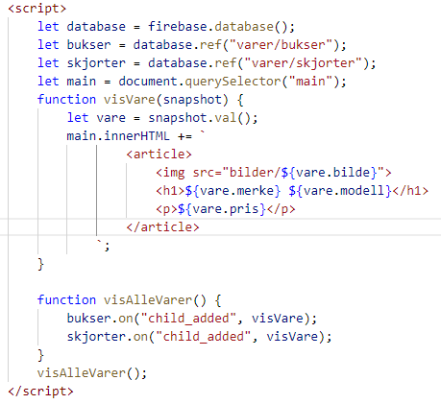
Eksempel: Bruke databasen til å bygge en nettside
Notes:
Du finner resten av koden her:
https://gist.github.com/overas/f80dc766ceeeccaad351290a66e662c2

Slide 12
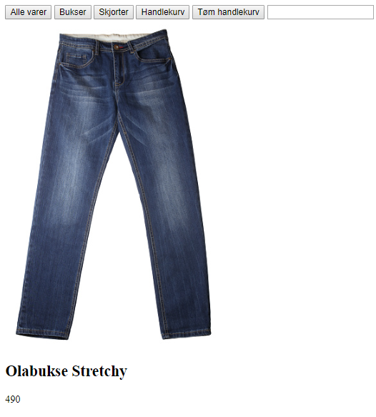
Eksempel: Bruke databasen til å bygge en nettside
Nettsiden uten CSS vil tilslutt se slik ut.

Slide 13
Ekstrastoff: Klikk på knapper kan endre nettsiden
Selv om vi har det meste av koden på plass for å velge alle varer, bukser eller skjorter, må vi legge til hvilken funksjon hver knapp skal gjøre.
En måte å gjøre dette på, er å skrive:
<button onclick="funksjonsnavn()">Gjør noe</button>

Slide 14
Ekstrastoff: Klikk på knapper kan endre nettsiden
Bruk av button-element og hendelsestyrte funksjoner
Opprett et button-element og eventuelt andre HTML-elementer.
Gi HTML-elementene unike id-er.
I Javascript, referer til HTML-elementene med
var variabelnavn = document.getElementById("idTilElementet");
Knytt en funksjon til den hendelsen at knappen trykkes:
variabelnavn.onclick=function()
Gjør noe i funksjonen. Vis en tekst, et bilde eller endre HTML- eller CSS-kode.

Slide 15
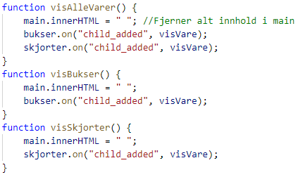

Ekstrastoff: Klikk på knapper kan endre nettsiden
Her ser vi på et eksempel der vi velger mellom visning av bukser og skjorter.
I HTML-koden skriver vi:
I script-elementet skriver vi:
Notes:
Resten av koden finner du her:
https://gist.github.com/overas/833e982bd24bcfd3017f6e81adcb0e60

Slide 16
Sortering og filtrering med spørringer
Hvis vi har store mengder data i databasen, er det hensiktsmessig å sortere (f.eks. fra høyest til lavest) eller filtrere de dataene du viser fram på nettsiden (gjøre et utvalg). Spørringer til databasen kaller vi dette.
SPØRRINGER I FIREBASE | KODE
Gir oss de n første | limitToFirst(n)
Gir oss de n siste | limitToLast(n)
De som starter på en bestemt verdi | startAt(verdi)
De som slutter på en bestemt verdi | endAt(verdi)
De som er lik en bestemt verdi | equalTo(verdi)

Slide 17
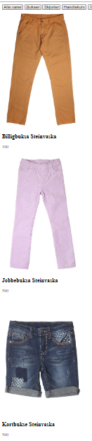
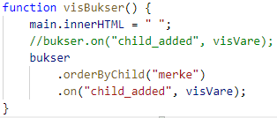
Eksempel: Sortere buksene i nettbutikken alfabetisk
Når vi trykker på bukseknappen i header-elementet ønsker vi å sortere buksene alfabetisk. Endre i script-elementet function visBukser slik:
Når du trykker på bukseknappen blir visningen av buksene sortert alfabetisk.
Notes:
Resten av koden finner du her:
https://gist.github.com/overas/b82250bdfbfde1c60f27feb3d329763c

Slide 18
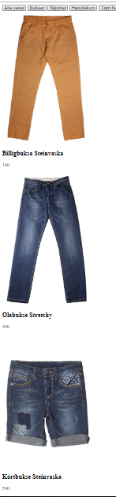
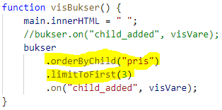
Eksempel: Sortere buksene i nettbutikken på pris
Når dataene er sortert, kan du også filtrere dataene. Det vil si at du gjør et utvalg. For å finne de tre billigste buksene i databasen, kan vi sortere på pris og deretter velge limitToFirst(3);
Når du trykker på bukseknappen vises de tre billigste buksene i visningen
Notes:
Resten av koden finner du her:
https://gist.github.com/overas/0da0409033fbbf23784ac15eab8af089

Slide 19
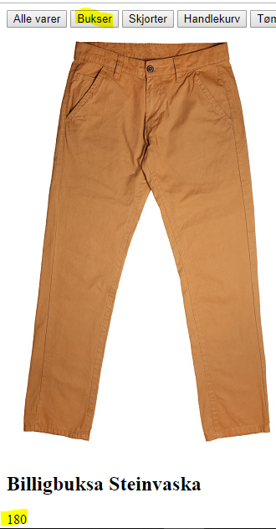
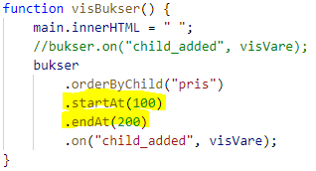
Eksempel: Sortere buksene i nettbutikken som koster mellom 200 og 300 kroner
Når du trykker på bukseknappen vises bukser som koster mellom 100 og 200 kroner.
For å finne alle bukser som koster mellom 100 og 200 kroner, kan vi skrive koden:
Notes:
Resten av koden finner du her:
https://gist.github.com/overas/ee952c110bb0a2c4bffbbab26b582c31
Fullstendig kode – bare HTML og Javascript kode:
https://gist.github.com/overas/5f7b51c3632430fe29dba53031e21137
På Youtube ligger en spilleliste hvordan lærebokforfatter lager nettbutikken
Du finner den her: https://www.youtube.com/watch?v=A-Q9Vdfzhms&list=PLliwZOfrdLOn-Nw1ikID68RqWIeG7S571

Slide 20
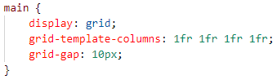
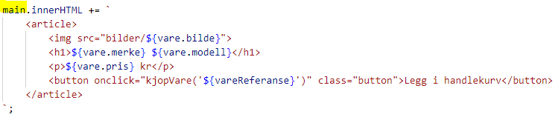
Eksempel: Vise bukser og skjorter over 4 ruter
I CSS deler vi opp html main-elementet <main></main> over 4 ruter horisontalt.
Vi deklarerer en variable i JS for main-elementet som brukes i funksjonene.

Slide 21
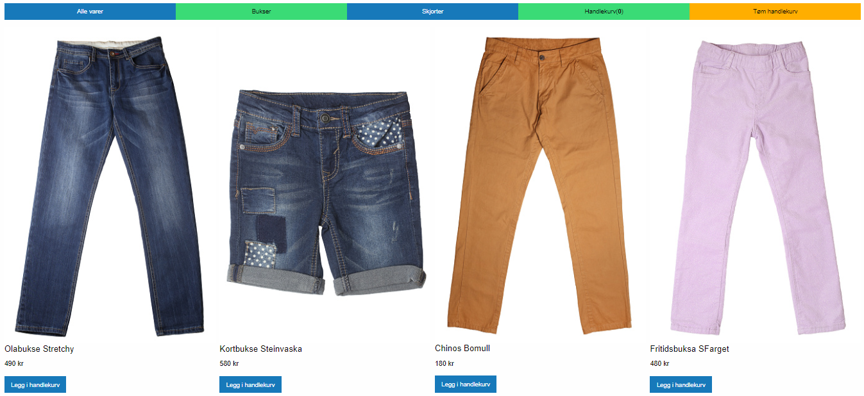
Eksempel: Vise bukser og skjorter over 4 ruter
Notes:
Fullstendig kode – HTML, CSS og Javascript kode:
https://gist.github.com/overas/60fe393a52175e58d741c7f4c843250e
For å vise bilder og tekst må du bruke disse json data som du finner her.
https://gist.github.com/overas/4ec2d9a18c12cc0a41015331620594b1

Slide 22
Oppgaver
Lag en json-fil med data til en nettbutikk.
Last fila i oppgaven 1 inn i Firebase.
Hent fila klesbutikk.json fra kode.cdu.no og last den inn i Firebase. Vis dataene i Firebase.
Lag kode for en nettbutikk og vis dataene fra oppgave 1.

